Slide 1
Психологиялық кеңестер

Slide 2
Психологиялық кеңестер
Құрастырған: гимназия психологы Шаймарданова Н.Т.

Slide 3
№1 кеңес
Балаларға өз ата-аналарының эмоционалдық жағдайы өте қатты әсер етеді. Егер үлкендер белгілі бір мәселеге (қазіргі жағдайда бүкіл әлемдік пандемия, карантин жағдайына) байланысты күйгелектік, шыдамсыздық танытып жатса, бала да осы күйге түседі де эмоционалдық тепе-теңдігі бұзылады.
Сондықтан, сабырлылық танытыңыз, эмоционалдық тепе-теңдігіңізді сақтаңыз!

Slide 4
№2 кеңес
Карантин күндеріне арналған арнайы күн тәртібін құрып алыңыз. Күн тәртібіңізді өзіңіз және балаңыз үшін сақтап, ұстануыңыз қажет ( ұйқы мен ояну уақыты, сабақтың басталу уақыты, оның ұзақтығы, «үзіліс» т.б). Күн тәртібін ұстану жауапкершілікті арттырып, жинақылық пен жұмыстың нәтижелілігін әкеледі. Баланың қазіргі болып жатқан өзгерістерге бейімделуіне айтарлықтай септігін тигізіп, шамадан тыс күйзеліс пен стресске түсудің алдын алады.

Slide 5
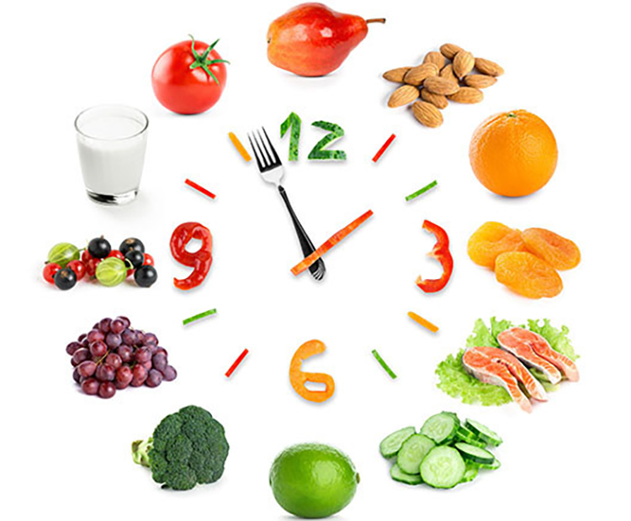
№3 кеңес
Баланың толыққанды тамақтануын қамтамасыз етіңіз. Дұрыс тамақтану - стрессті болдырмаудың ең негізгі элементі. Тамақтану рационы алуан түрлі болуы керек: көкөністер, жеміс-жидектер.с.с

Slide 6
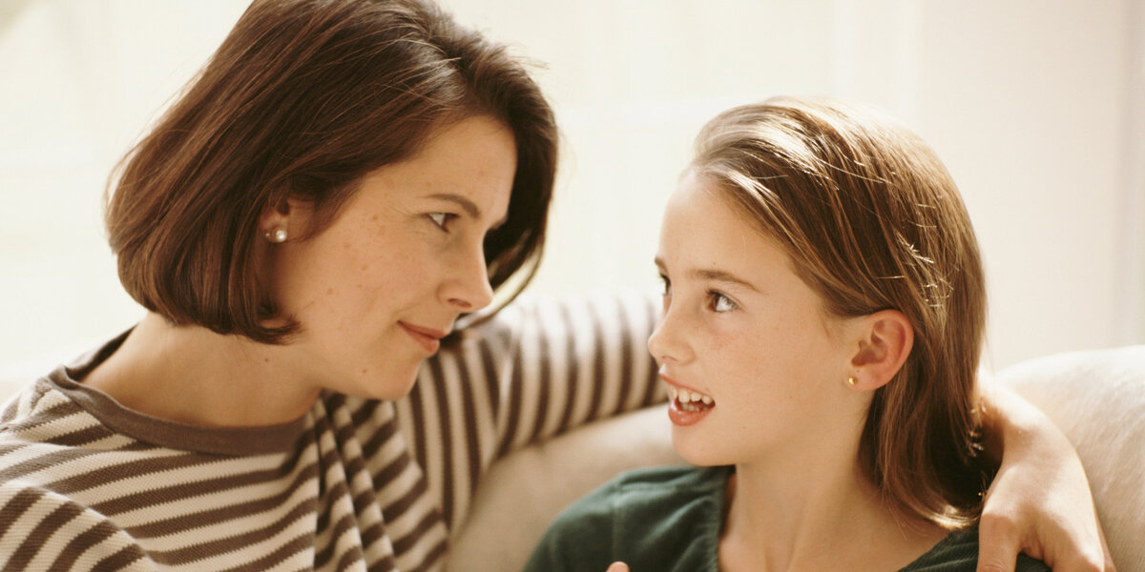
№4 кеңес
Қазір балалармен сөйлесетін уақыт. Әрбір ата-ана баласының үрейі мен қорқынышын сезе білуі керек, олардың сезімі мен мүддесін бөлісіп,түсінікті тілде кеңес беріп отырғаны абзал. Әңгімелесу - бала үшін таптырмас терапия және баланы тәрбиелейтін тиімді тәсіл.

Slide 7
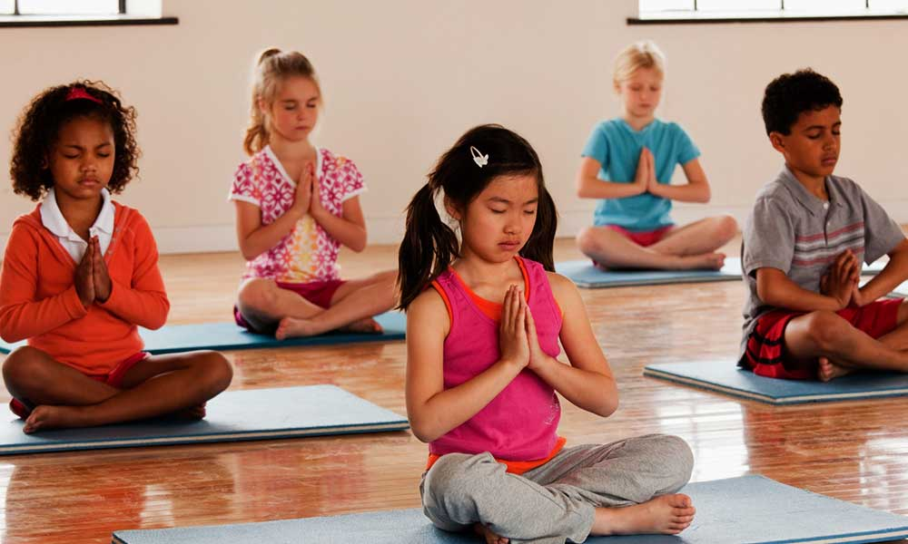
№5 кеңес
Балаңызға релаксациялық дағдыларды меңгеруді үйретіңіз. Денені босаңсыту, терең тыныс алу - қорқыныш пен мазасыздықты жеңудің бірден бір тәсілі.

Slide 8
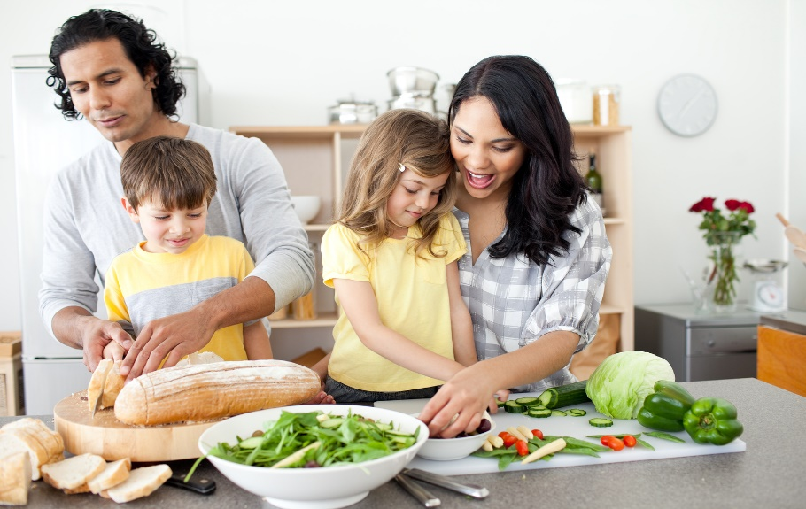
№6 кеңес
Балаңыздың қызығатын, өзіне ұнайтын ісімен айналысуына жағдай жасаңыз (мысалы спорт, музыка тыңдау, түрлі ойындар, сурет салу, кітап оқу, тамақ пісіру, үй жинау, үй жануарларын күту т.с.с) Уақытты тиімді, әрі ұтымды пайдалану адамға жағымды эмоция сыйлап, көңіл-күйін көтереді.

Slide 9
№7 кеңес
Қандай жағдай болмасын қоғамнан алыстауға болмайды, сондықтан балаңыздың өз сыныптастарымен телефон арқылы, видео байланыс арқылы қарым-қатынаста болғанын қолдаңыз. Баланың өмірінде оның құрбылары мен достары маңызды орын алады.

Slide 10
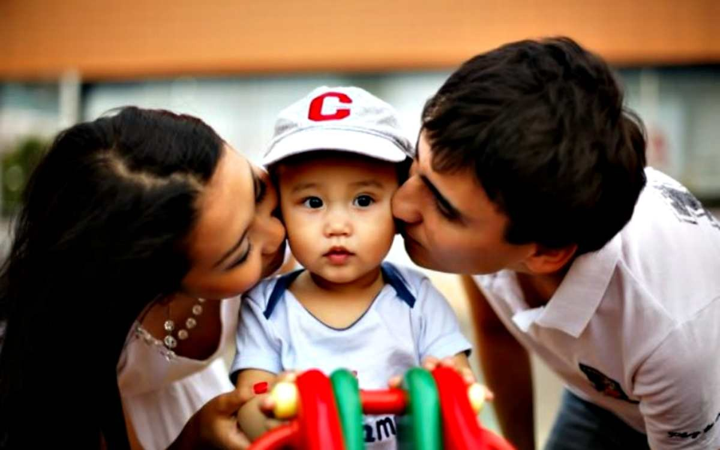
№8 кеңес
Карантин кезінде балалар да күйзеліске ұшырауы мүмкін. Осы кезде кез-келген жастағы бала ата-анасынан жылы сөз естігісі келеді, олардың қолдау көрсеткенін, айналып-толғанғаны мен қолпаштауын, оны құшағына алып, мақтау, мадақтау айтқанын, арқасынан қағып, бетінен сүйгенін қалайды. Балаңызға мейлінше мейірімді болыңыз, сүйіспеншілігіңіз бен махаббатыңызға бөлеңіз!

